Slide 1

기말 발표
3조

Slide 2
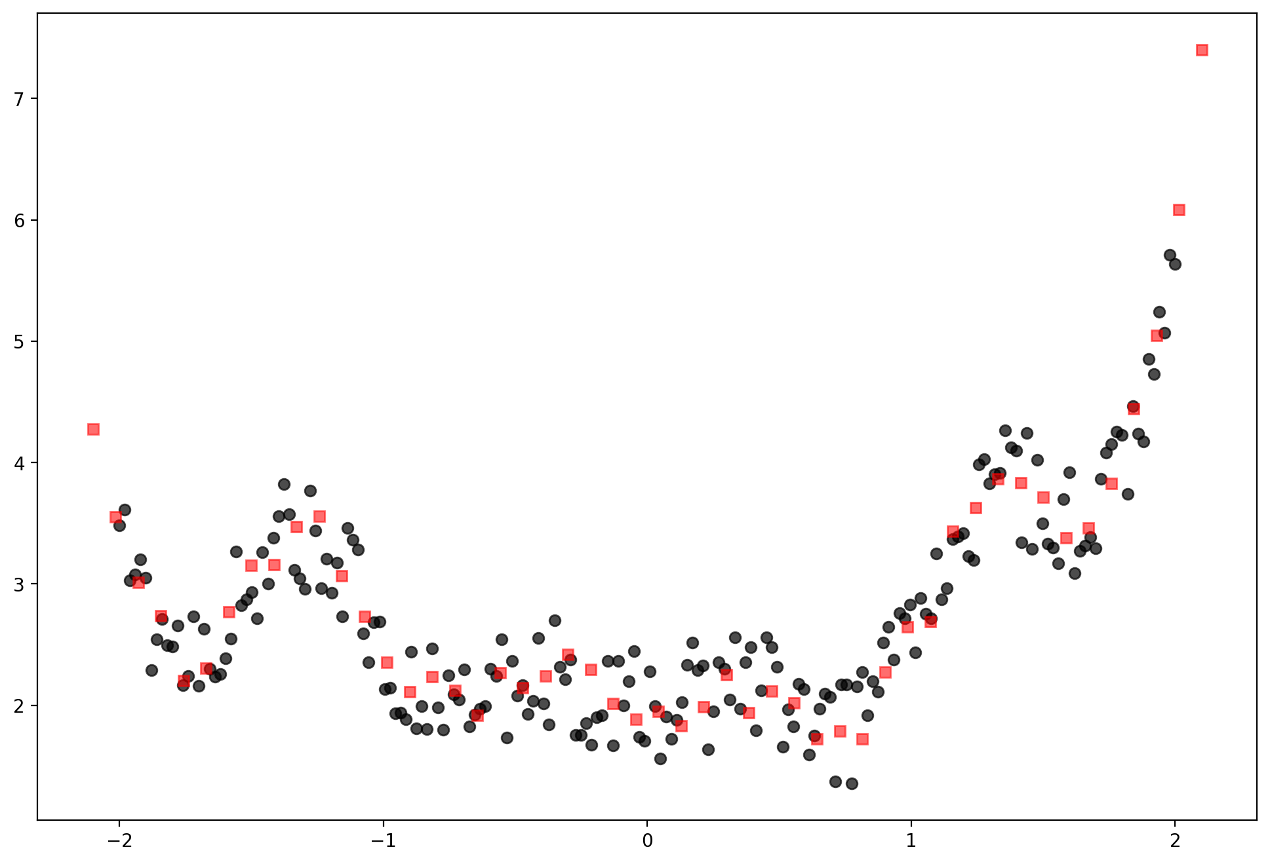

신경망 회귀 분석
001
수업에서 사용되었던 회귀 분석 데이터
sol : $f=xsin\left(2πx\right)+e^{x}+x$

Slide 3
001
신경망 회귀 분석 – 하이퍼 파라미터
모델 복잡도와 관련
신경망 노드 개수
신경망 layer 층 개수
모델 복잡도
연산 속도
Loss 연산 속도와 관련
학습률
Max Epoch
Batch size
연산 속도

Slide 4
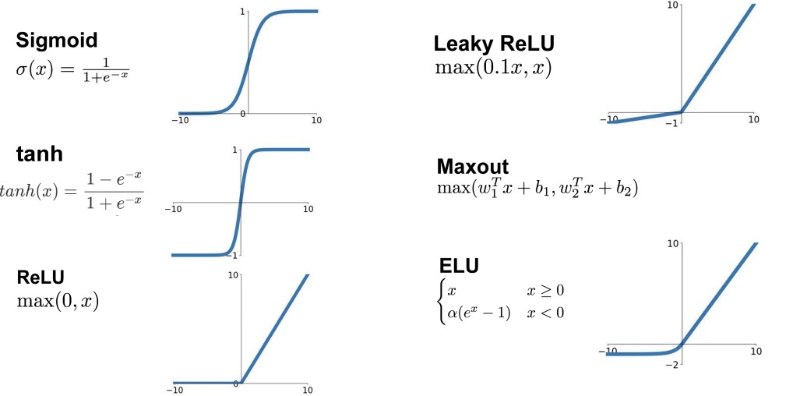
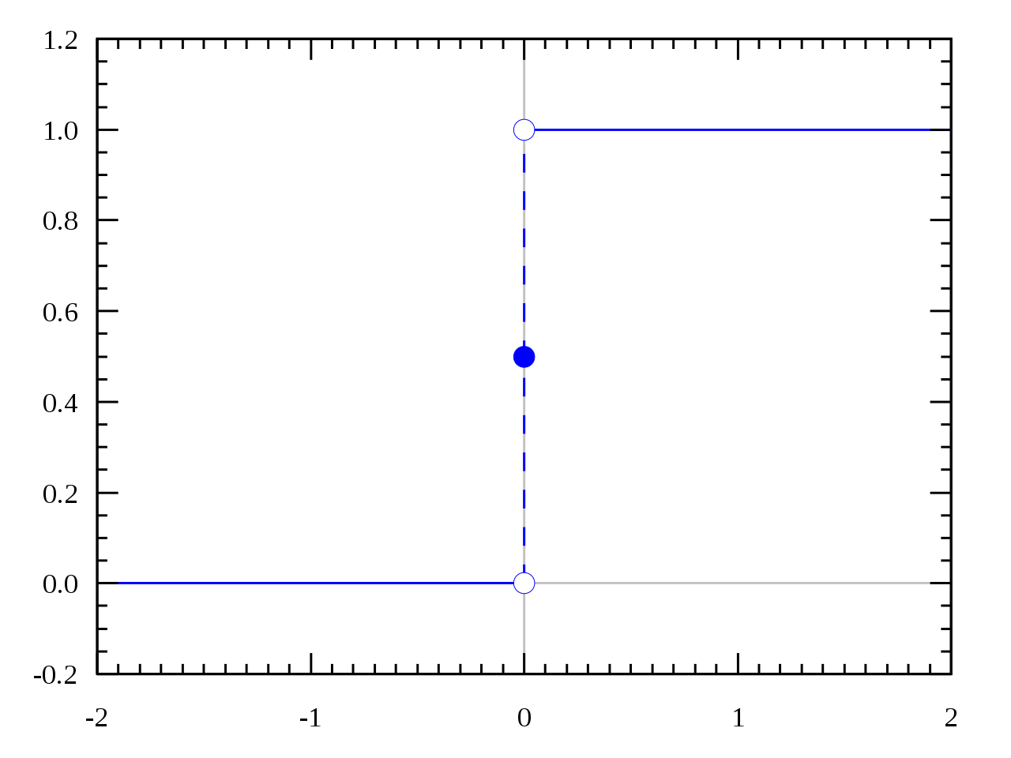
001
신경망 회귀 분석 - 활성화 함수
Step function
비선형 함수인 sigmoid와 tanh 함수 선택

Slide 5
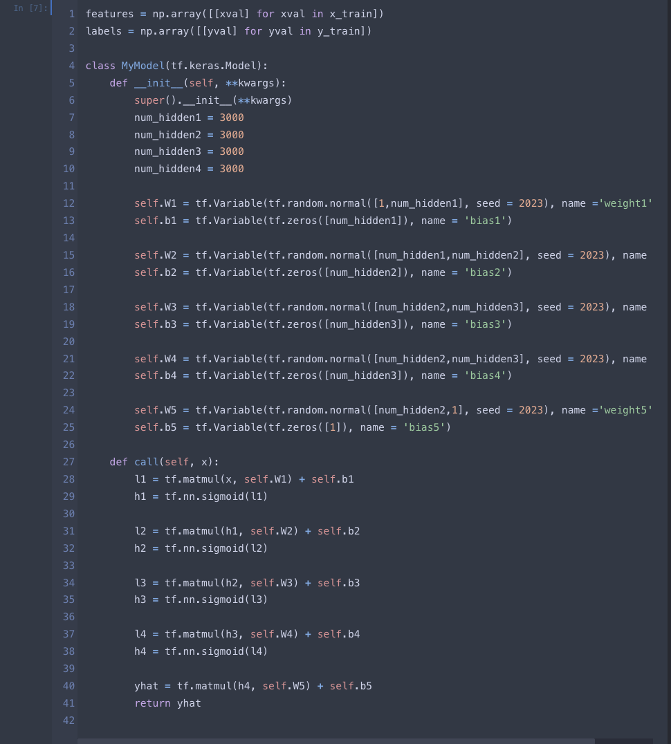
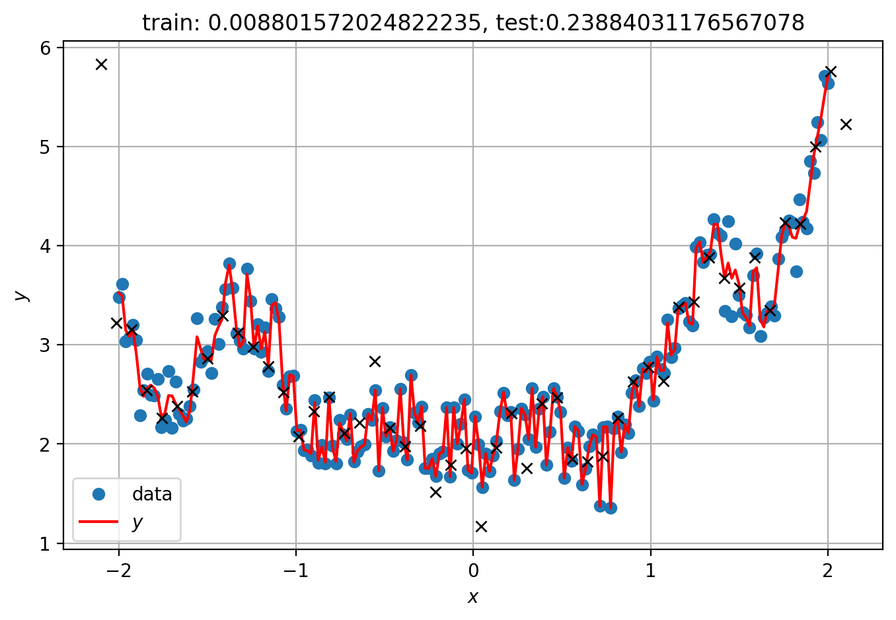
001
신경망 회귀 분석 - Sigmoid

Slide 6
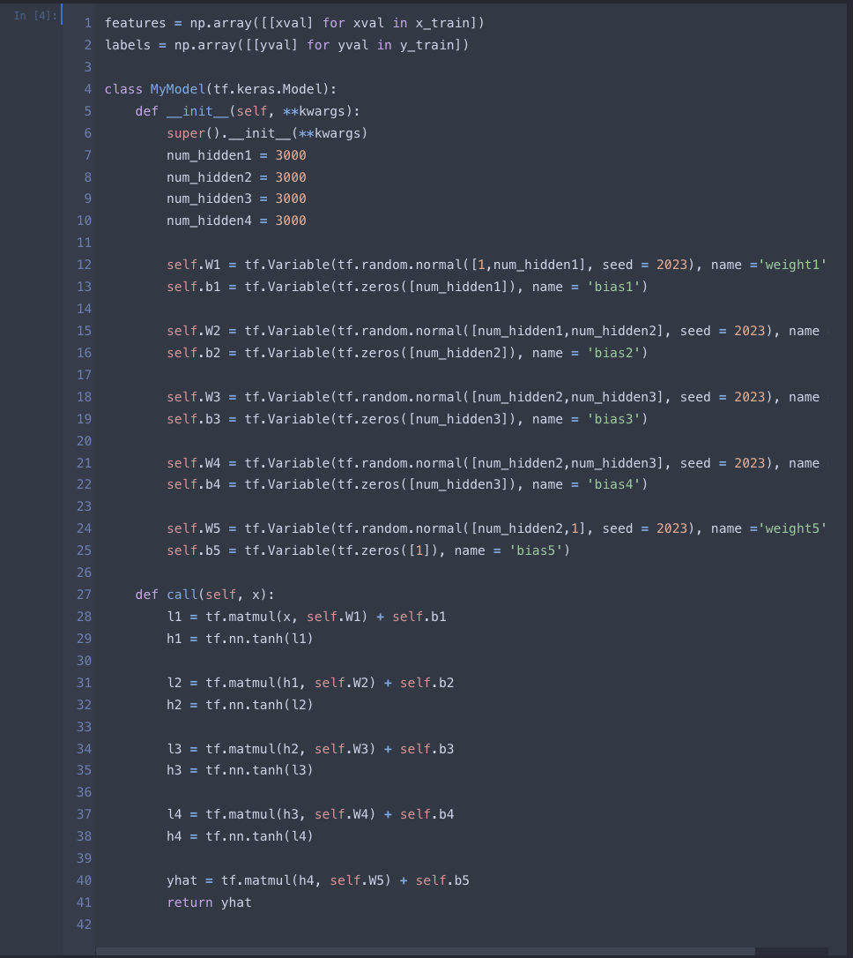
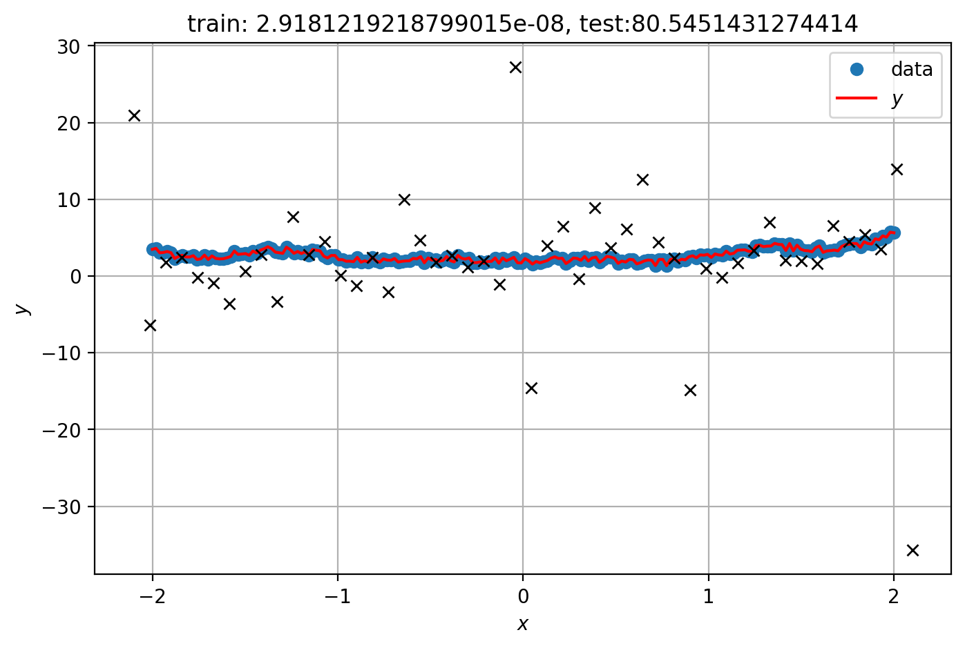
001
신경망 회귀 분석 - tanh

Slide 7
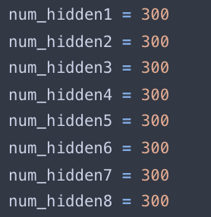
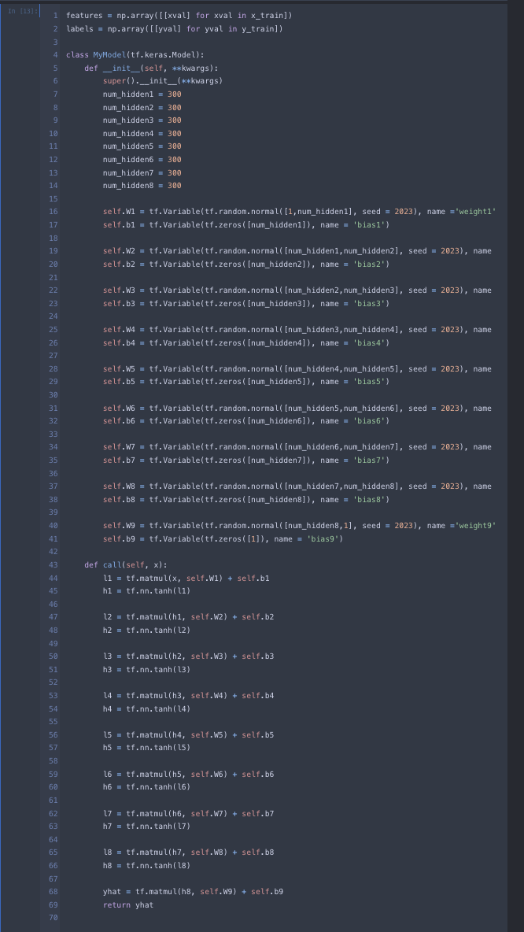
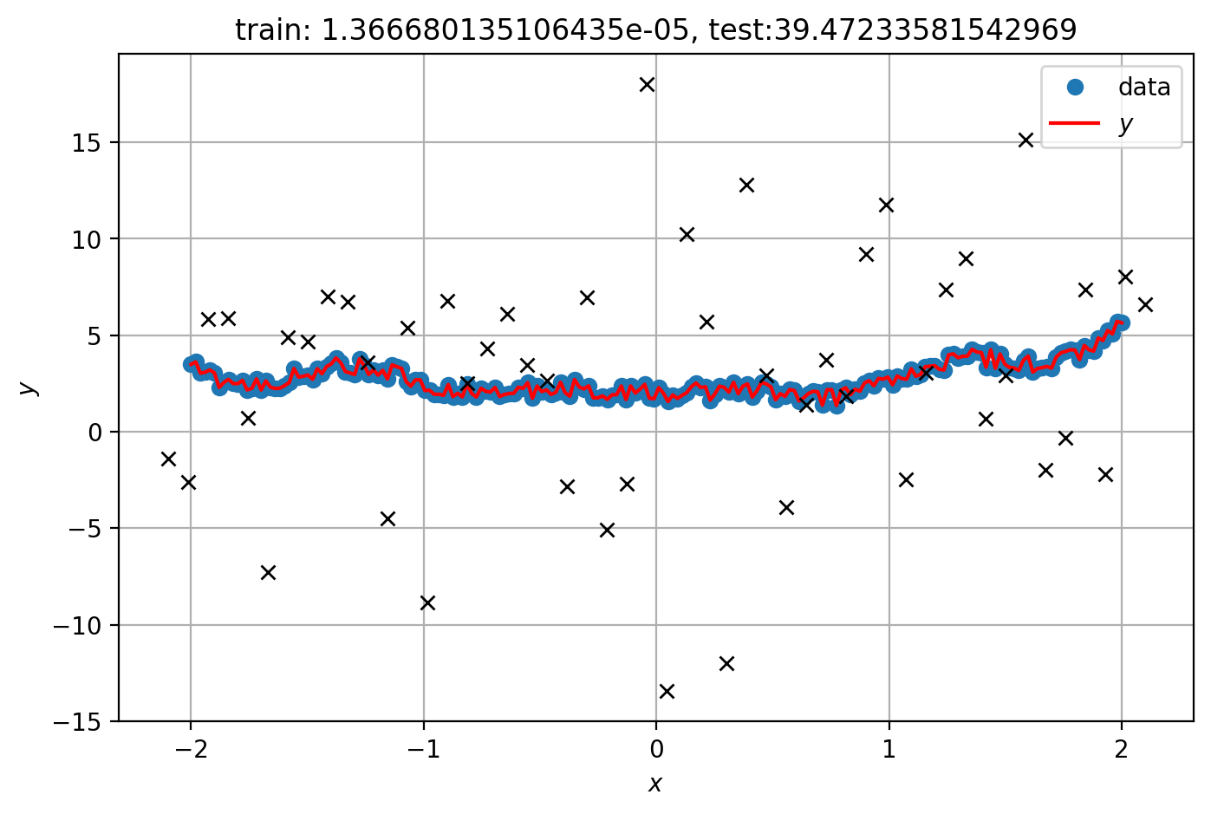
001
신경망 회귀 분석 - tanh
layer의 개수를 늘리고 노드의 개수를 어느정도 줄여 학습

Slide 8
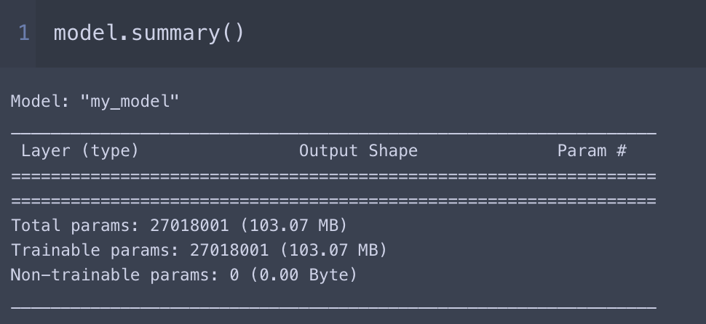
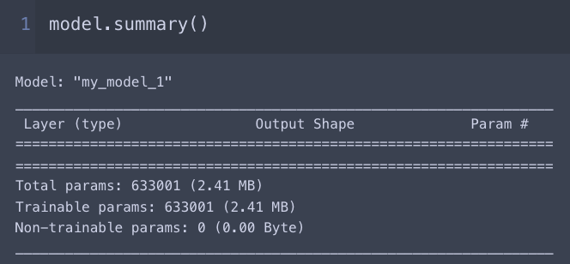
001
신경망 회귀 분석 - tanh
hidden layer : 4 / layer 당 노드 수 : 3000
총 파라미터의 개수의 차이가 약 30배 정도
hidden layer : 8 / layer 당 노드 수 : 300
둘 다 overfitting은 일어났지만
train data의 loss는 총 파라미터가
훨씬 많은 위 모델에서 적음

Slide 9
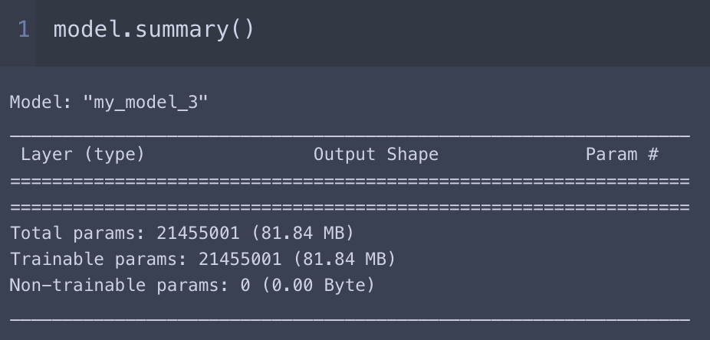

001
신경망 회귀 분석 – 느낀점
만약 총 파라미터 개수가 비슷하다면
어떤 것이 overfitting이 빠른가 실행
hidden layer : 8 / layer 당 노드 수 : 1750
Batch size : $2^{15}$
한 epoch 당 평균 150ms지만
loss가 0에 근사하기까지
상당한 시간과 학습량을 요구
150ms*22450=56min

